Slide 1
Bài 38
ai
ay
©y

Slide 2
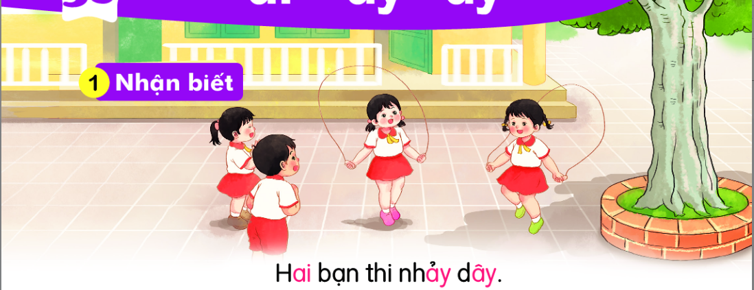

Slide 3

ai
ay
©y
h
ai
hai
bài
lái
nảy
tay
đậy
lẫy

Slide 4




Slide 5





Slide 6



®¸m m©y
chïm v¶i
m¸y cµy

Slide 7
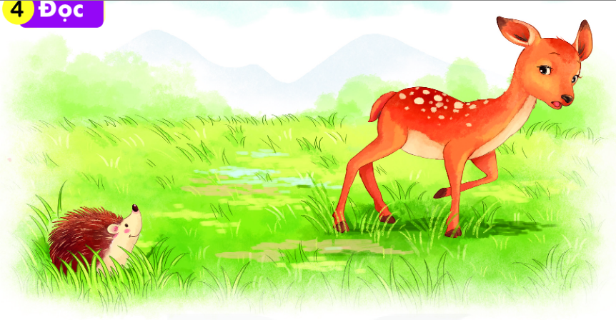
Nai con nhìn thấy con gì bé nhỏ, thân đầy gai nhọn trên bãi cỏ. Nó chạy về nhà, hổn hển kể cho mẹ nghe. Nai mẹ tủm tỉm: “Bạn nhím đấy con ạ”.

Slide 8

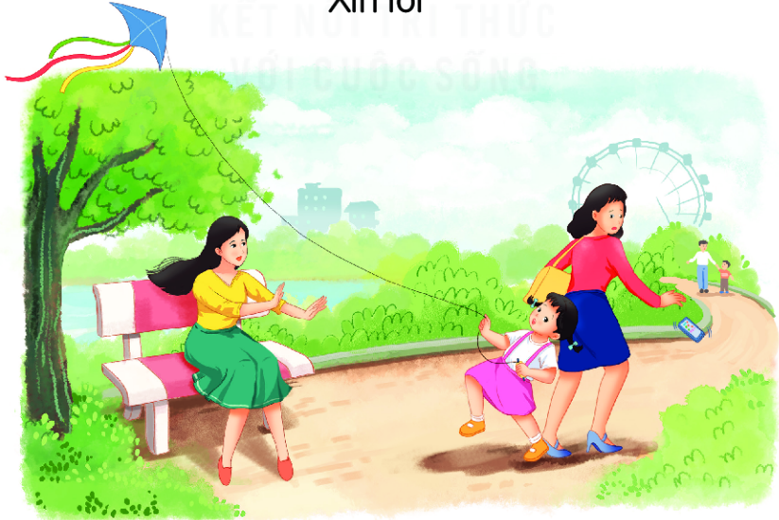
Xin lỗi

